Slide 2

财报潜伏2
8月17日 20:15
王延龙
执业编号:A1120615060002
10多年行业从业经验，擅长把握市场节奏和筹码理论，以及热点跟踪及板块分析和龙头晋级、淘汰、卡位等细节判断。推崇趋势跟踪论，主张躲避风险为第一，获取利润是第二。是盈利模式《钝化转势法》、《分金弱转强》、《一眼看高点》等创始人。对投资者心理的操作过程解剖，深受广大股民用户的认可。

Slide 3

0 1
大盘分析
0 2
中报和预告
0 3
操作逻辑
0 4
个股操作细节

Slide 4
PART 01
大盘分析

Slide 5
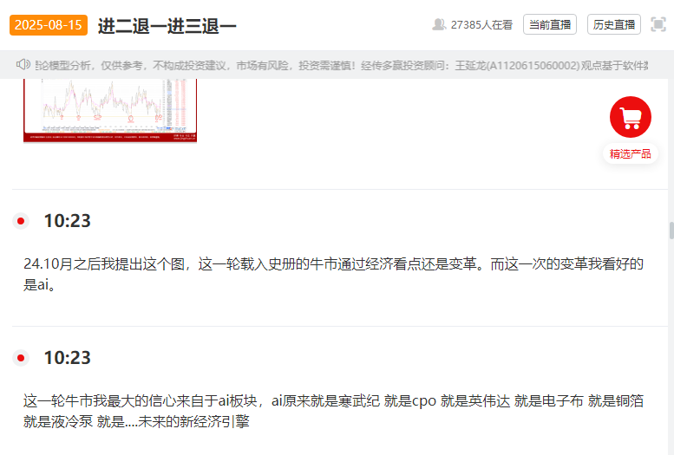
大盘分析

Slide 6
PART 02
中报和预告

Slide 7
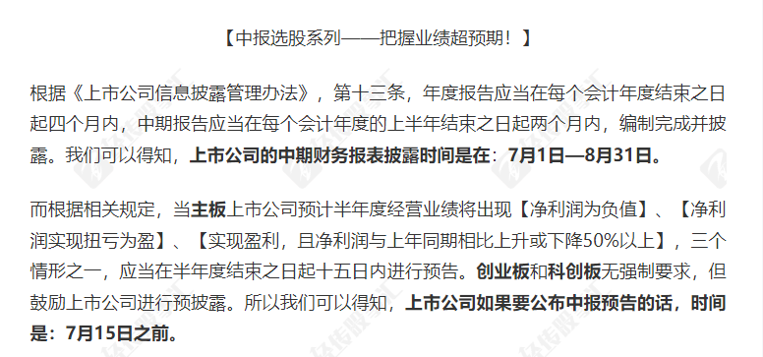
关于预告
延伸：一季报4.15日；三季报10.15日；年报1.31日

Slide 8
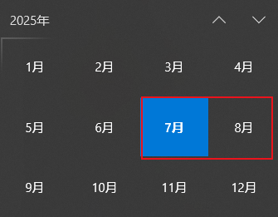
关于中报
4.30日年报和一季报的最后披露日
8.31日中报的最后披露日
10.31日三季报的最后披露日
八月业绩披露月

Slide 9
PART 03
操作逻辑

Slide 10
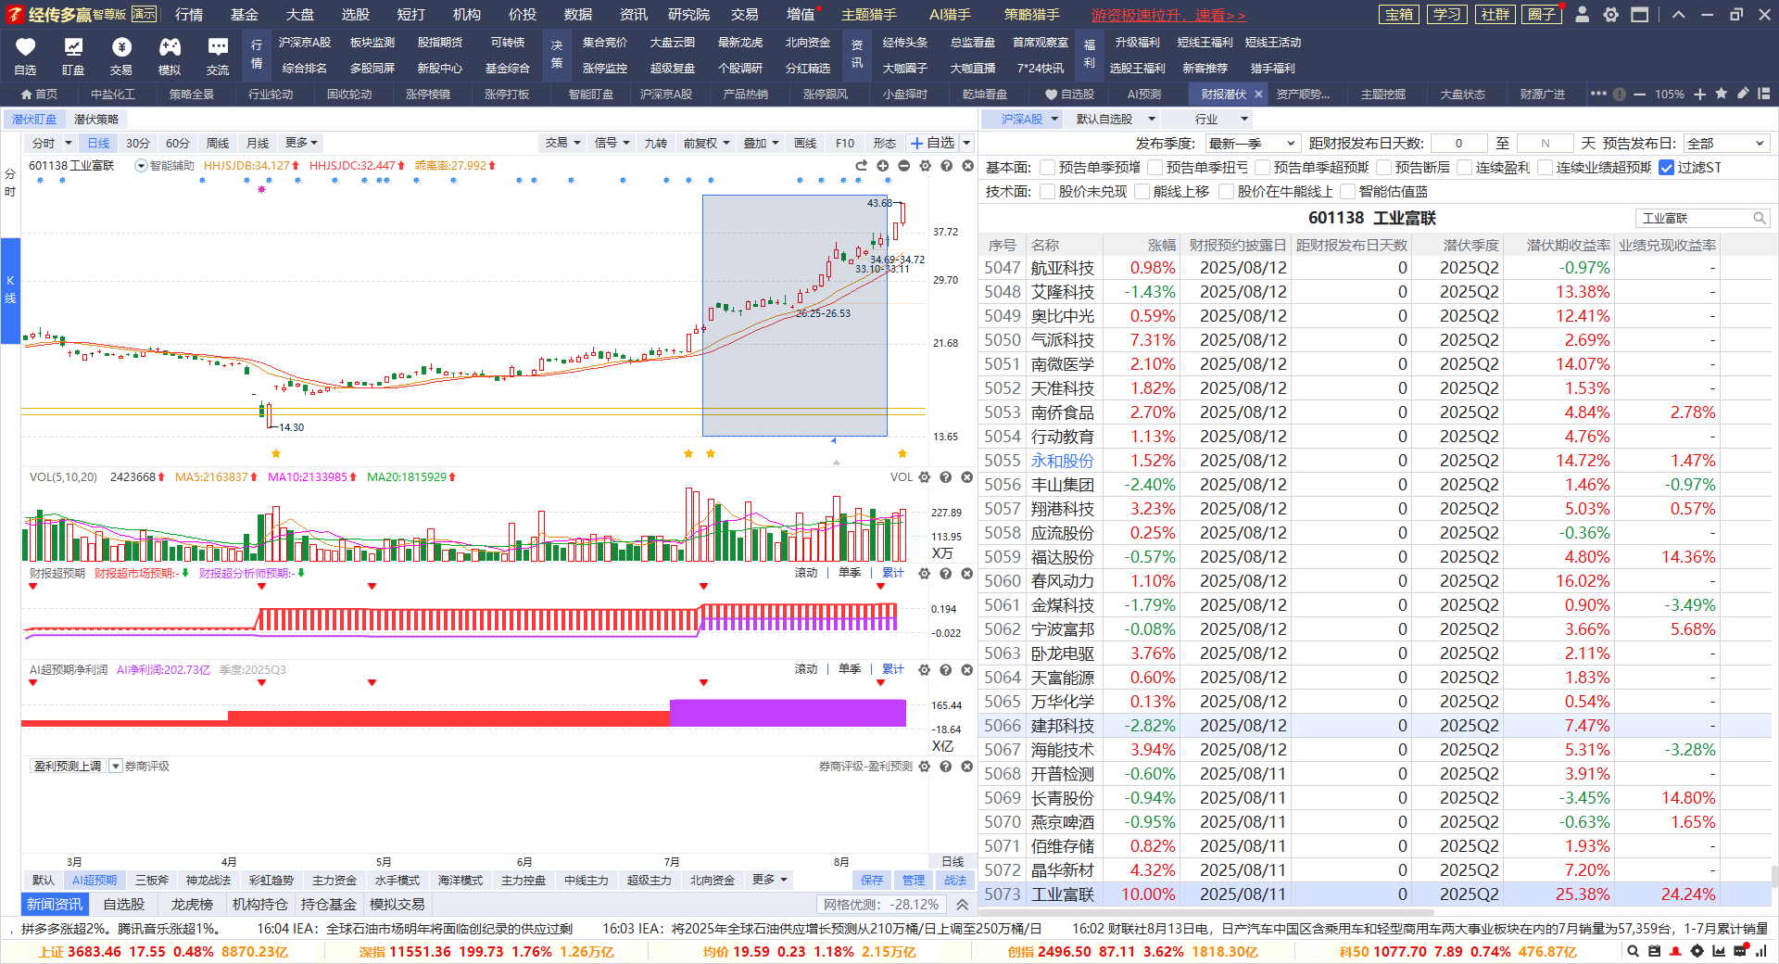
十日埋伏

Slide 11
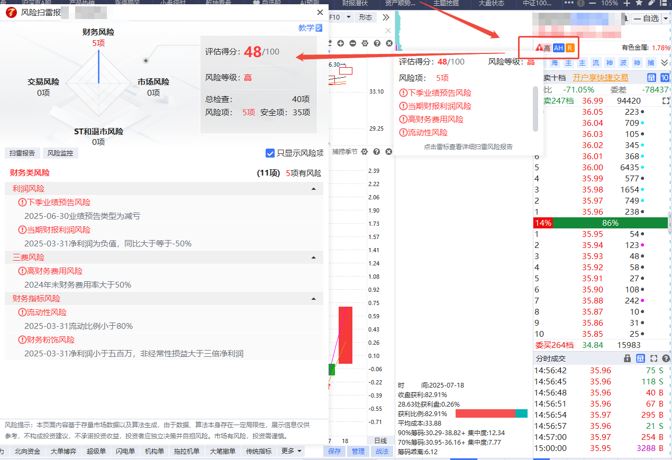
八月注意雷

Slide 12
PART 04
操作细节

Slide 13
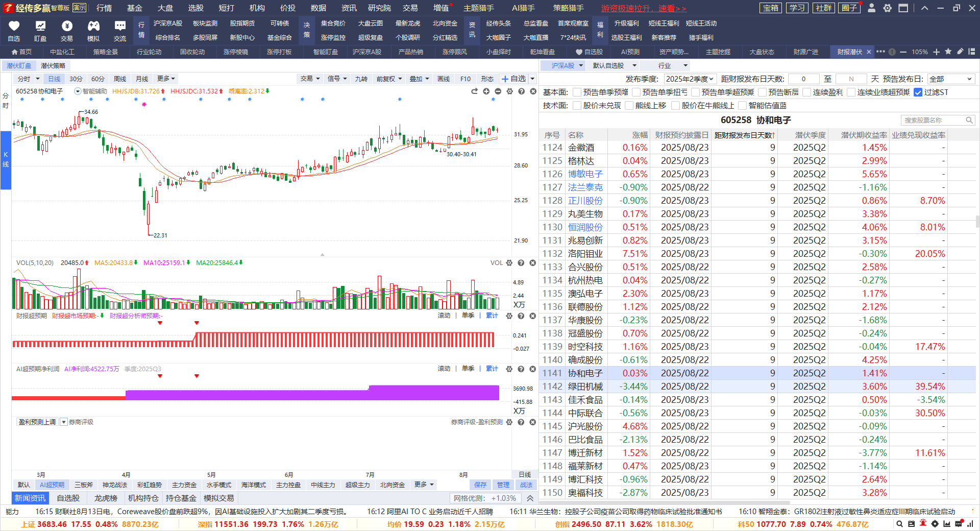
阶段性主线板块加分项

Slide 14
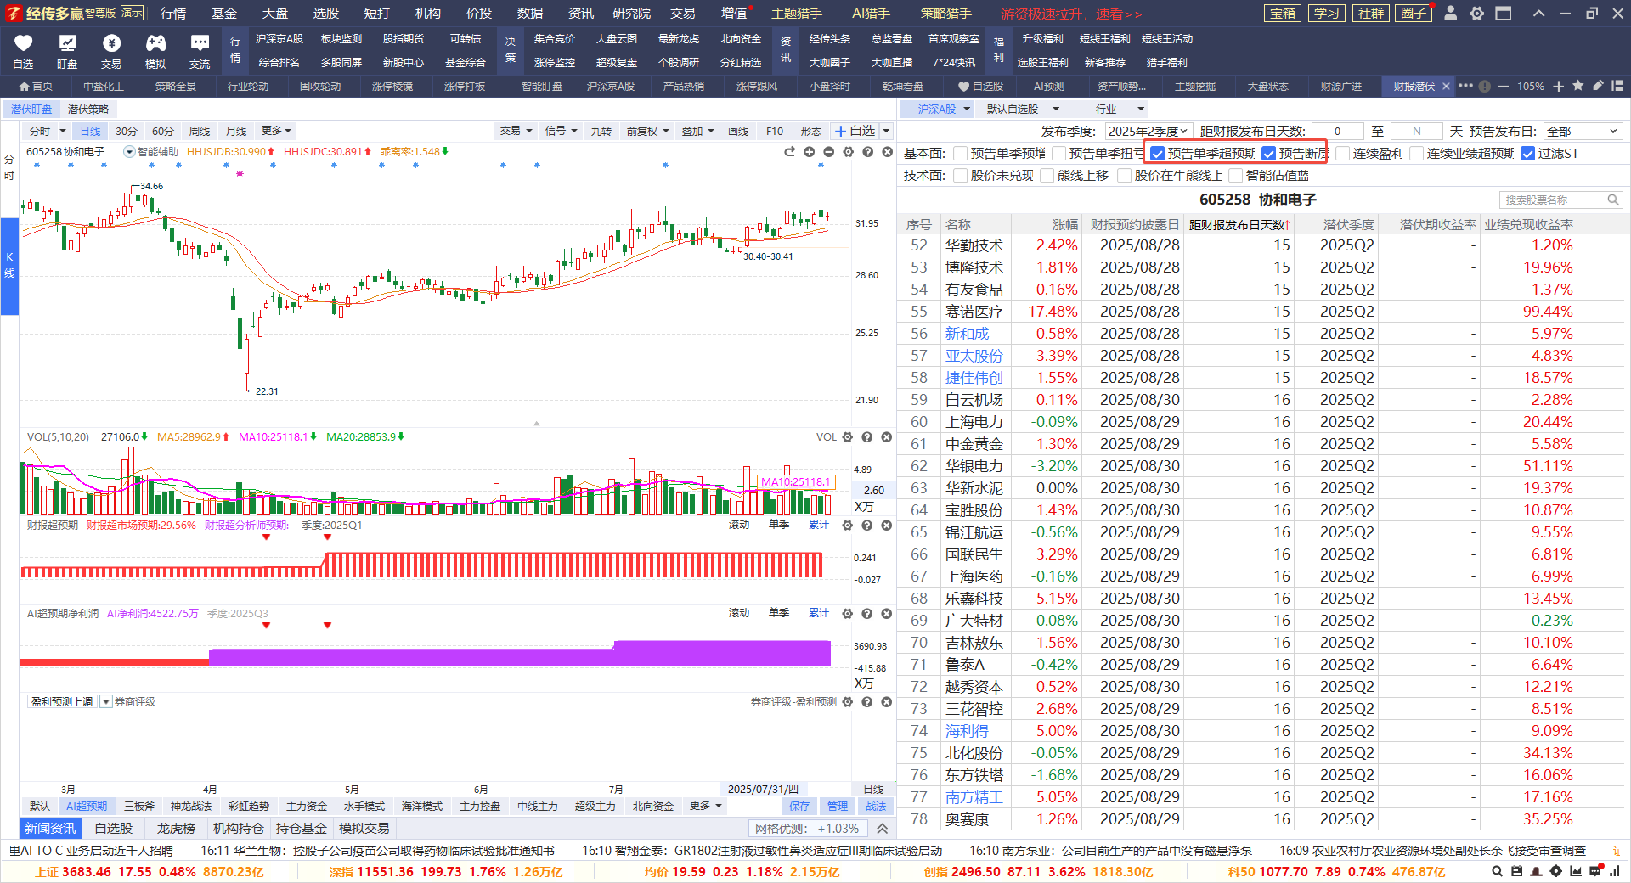
可选超预期

Slide 15
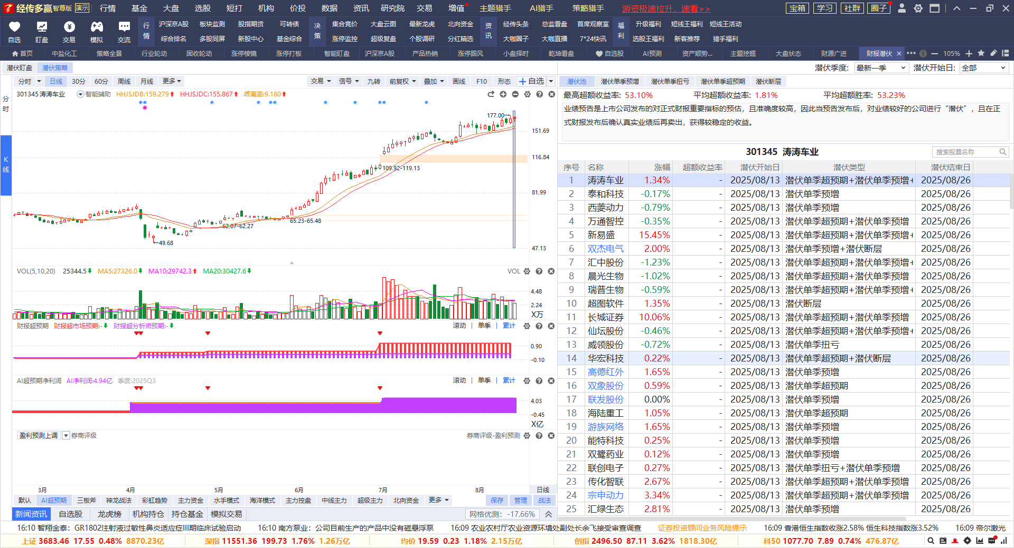
潜伏策略

Slide 16


Slide 17
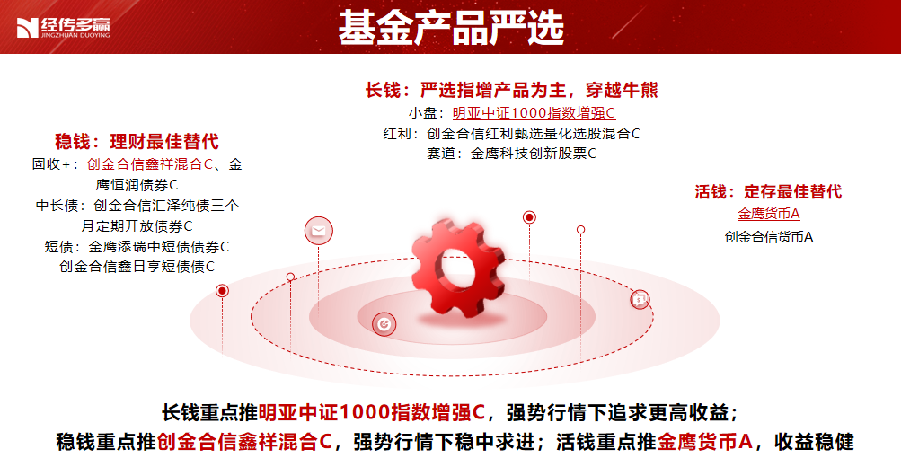

Slide 18


